Slide 1
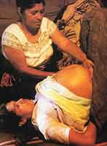
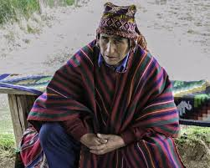
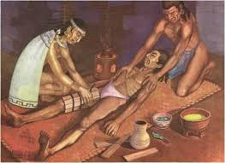
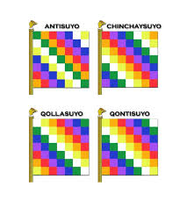

Universidad Nacional Mayor de San Marcos
Facultad de Medicina
Diplomado de Medicina Complementaria
Módulo: Medicina Tradicional Peruana
diciembre
2020
Los Especialistas de la medicina Tradicional
Andino-Amazónica

Slide 2
Contenido
A modo de Introducción
-Los sistemas médicos y los especialistas
-La diversidad como resultado transcultural
-La naturaleza de las medicinas tradicionales
-El carácter animado de la naturaleza
-La naturaleza de los intermediarios
Los especialistas de la medicina tradicional
-Distinción necesaria
-La iniciación de los especialistas
-El Rayo y la iniciación del Paqo
-La naturaleza del trance
Las Plantas Maestro
Los especialistas y las tradiciones médicas vigentes
-Resumen: Tradiciones Médicas vigentes en el Peú
-Los especialistas de la costa y sierra norte
-Los especialistas de la Amazonía
-Los especialistas Aymaras
-Los especialistas Quechuas
Apéndice:
-Área de influencia de las tradiciones médicas

Slide 3
I. A MODO DE INTRODUCCION

Slide 4
Los Sistemas Médicos y los Especialistas

Slide 5
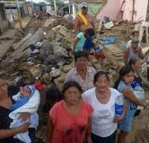
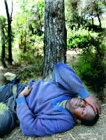
Accidente/ Enfermedad

Slide 6

Automedicación
Accidente/ Enfermedad

Slide 7
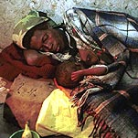
Medicina Casera
Automedicación
Accidente/ Enfermedad

Slide 8
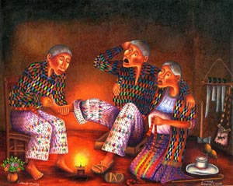

Sistema Médico
Medicina Casera
Automedicación
Accidente/ Enfermedad

Slide 9

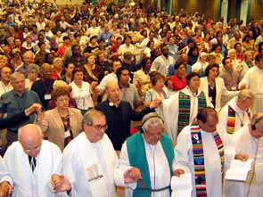
Sistema Religioso
Sistema Médico
Medicina Casera
Automedicación
Accidente/ Enfermedad

Slide 10
La Diversidad como resultado transcultural

Slide 11
La pluralidad de la Medicina Tradicional es resultado de la
[a] diversidad de tradiciones médicas vigentes (nativas y foráneas),
[b] la diversidad eco-geográfica en la que se reproducen y
[c] la diversidad de procesos de interacción e integración de dichas tradiciones médicas.

Slide 12
Raíz
Andino
amazónica
10,000 a.C

Slide 13
Raíz
Europea
Raíz
Andino
amazónica
1492
10,000 a.C

Slide 14
1502
Raíz
Africana
Raíz
Europea
Raíz
Andino
amazónica
1492
10,000 a.C

Slide 15
1502
Raíz
Africana
1421 (Los chinos
descubren América)
Raíz
Asiática
1806 (Llega a la Isla
Trinidad el primer barco
con trabajadores chinos)
1849 (Llegan al Perú
Los primeros coolies)
Raíz
Europea
Raíz
Andino
amazónica
1492
10,000 a.C

Slide 16
La Teoría de la Patología Celular
Rudolf Virchow 1858
1502
La Teoría Microbiana de la Enfermedad
Louis Pasteur 1867-1881
Raíz
Africana
Robert Koch 1878
1421 (Los chinos
descubren América)
Los Antibióticos
Medicina
Moderna
Raíz
Asiática
1806 (Llega a la Isla
Trinidad el primer barco
con trabajadores chinos)
Alexander Fleming 1928
1849 (Llegan al Perú
Los primeros coolies)
Raíz
Europea
Raíz
Andino
amazónica
1492
10,000 a.C

Slide 17
La Naturaleza de las
Medicinas Tradicionales

Slide 18
NIVEL CULTURAL
MEDICINA MAGICO RELIGIOSA
UTILIZACION DE GESTOS RITUALES

Slide 19
NIVEL CULTURAL
UTILIZACION DE RECURSOS NATURALES
MEDICINA MAGICO RELIGIOSA
MEDICINA NATURAL
UTILIZACION DE GESTOS RITUALES
NIVEL REAL

Slide 20
Práctica de ciertos rituales que se creen inducen efectos prácticos deseados en el mundo material o en personas. (Harris, Marvin; 1971).
Religión
Magia
Sistema solidario de creencias y de prácticas relativas a las cosas sagradas que unen en una misma comunidad moral, llamada Iglesia, a todos aquellos que se adhieren a ella. (Durkheim, Emile; 1982).

Slide 21
El carácter animado de la Naturaleza

Slide 22
División del Mundo | Espacios Sagrados
Hanaq Pacha Mundo Superior | Espíritus que animan el Universo: Arco Iris (K'uychi), Rayo (Qhaqya), Luna (Killa).
Kay Pacha Este Mundo | Espíritus que animan la Naturaleza:
 | Fundamentales: | No fundamentales: | Culturales:
 | Apu (Cóndor) | Mayu (río), Pukyo (manantial), Puch’un (pantano), Qocha (laguna), Rumi (piedra), Sacha (árbol), Wayras (viento), etc. | Wak’a (adoratorio), Wasi (casa), Ch’ullpa (tumba), Ñan (camino), Chaka (puente), etc.
 | Pachamama (Puma)
 | Amaru (Serpiente)
Ukhu Pacha Mundo Interior | Espíritus de los muertos y gérmenes.

Slide 23
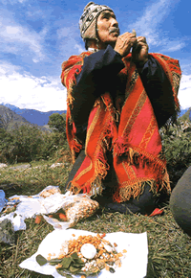
La Naturaleza
de los Intermediarios

Slide 24
NIVEL REAL
CURANDERO O HERBOLARIO

Slide 25
CHAMAN
“CHAMAN”
NIVEL CULTURAL
NIVEL REAL
CURANDERO O HERBOLARIO

Slide 26
RASTREADOR
1
2
3
CURANDERO
MAGICO-RELIGIOSO
CURANDERO
NATURAL

Slide 27
II. LOS ESPECIALISTAS
DE LA MEDICINA TRADICIONAL

Slide 28
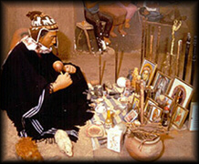
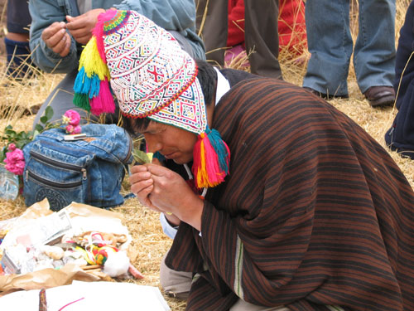
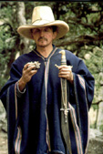
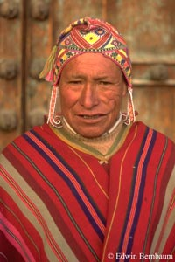
Distinción necesaria

Slide 29
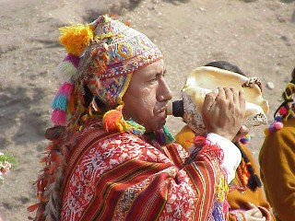
Se denomina “CHAMAN”, al especialista de la Medicina Tradicional que hace uso de plantas psicotrópicas (Sanpedro en la costa y sierra norte y Ayahuasca en la selva) como elementos modificadores de la actividad psíquica para alcanzar el trance que le permite comunicarse con los espíritus “favorables”, “amigables” o “auxiliares” con cuya ayuda u orientación diagnostica y cura las enfermedades.

Slide 30
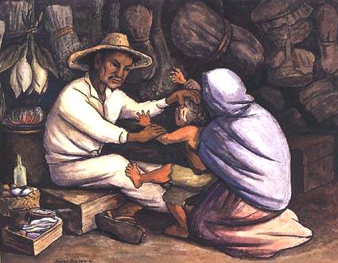
Se denomina CURANDERO, al especialista de la Medicina Tradicional que diagnostica y cura las enfermedades a través de procedimientos naturales y mágico-religiosos altamente ritualizados, para cuyo efecto no hace uso de plantas psicotrópicas como elementos modificadores de la actividad psíquica para entrar en trance.

Slide 31
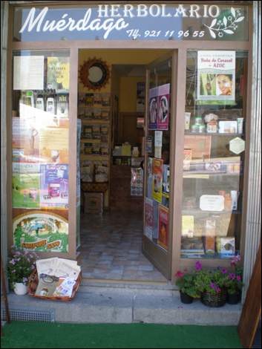
Se denomina HERBOLARIO, o YERBERO al especialista de la Medicina Tradicional que posee la capacidad de curar las enfermedades haciendo uso –casi exclusivo- de recursos curativos vegetales. Es el equivalente del Qolliri en la cultura aymara, del Maych'a en la cultura quechua y del curandero "vegetalista" del área amazónica. No llevan a cabo curaciones de carácter mágico-religioso.

Slide 32
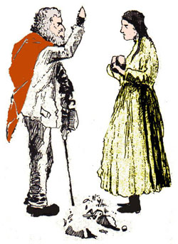
Se denomina SANTIGUADOR, RESADOR, CHUPADOR o SOBADOR, al especialista de la Medicina Tradicional, generalmente de origen andino, que posee la capacidad de curar determinados síndromes culturales como el susto y el ojeo.

Slide 33
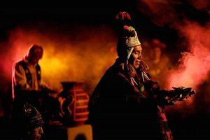
Se denomina BRUJO, al especialista de la Medicina Tradicional que realiza y contrarresta hechizos, predice el futuro, cambia la suerte y cura el "daño". Aún cuando su existencia es evidente, es difícil encontrar quién acepte ser denominado de esta manera.

Slide 34
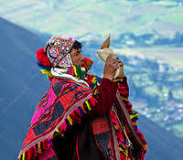

Slide 35
La Iniciación de los Especialistas

Slide 36
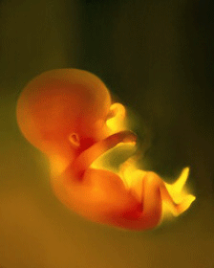
La predestinación

Slide 37
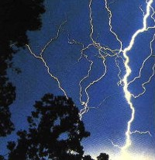
La señal
La predestinación

Slide 38
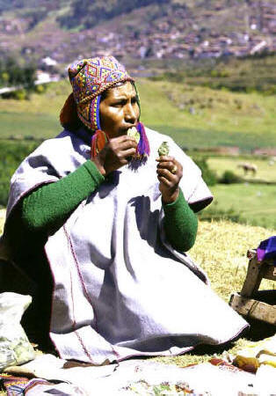
El aprendizaje
La señal
La predestinación

Slide 39
El aprendizaje
La señal
La predestinación

Slide 40

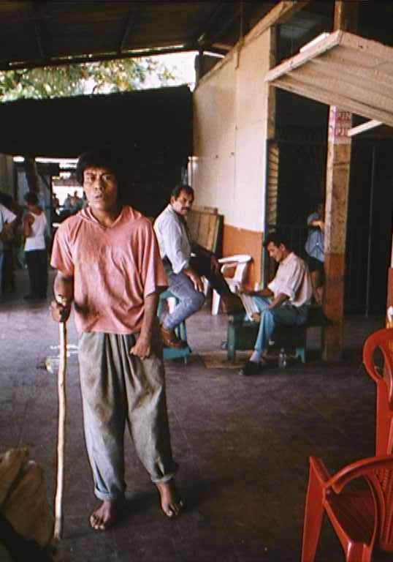
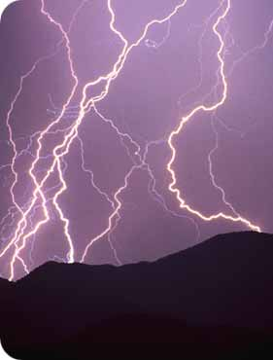
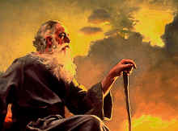
El aprendizaje
La señal
La predestinación
ENCUENTRO
ENFERMEDAD
RAYO
SUEÑO

Slide 41
PREDESTINACION

Slide 42
PREDESTINACION
REVELACION

Slide 43
PREDESTINACION
REVELACION
FORMACION

Slide 44
PREDESTINACION
REVELACION
FORMACION
Hablar con los espíritus
de las plantas

Slide 45
PREDESTINACION
REVELACION
FORMACION
Hablar con los espíritus
de las plantas
Curar enfermedades
naturales

Slide 46
PREDESTINACION
REVELACION
FORMACION
Hablar con los espíritus
de las plantas
Curar enfermedades
naturales
Hablar con las
divinidades

Slide 47
PREDESTINACION
REVELACION
FORMACION
Hablar con los espíritus
de las plantas
Curar enfermedades
naturales
Hablar con las
divinidades
Curar enfermedades
sobrenaturales

Slide 48
PREDESTINACION
REVELACION
FORMACION
Hablar con los espíritus
de las plantas
Curar enfermedades
naturales
Hablar con las
divinidades
Curar enfermedades
sobrenaturales
Guiar espiritualmente
a la comunidad

Slide 49
El Rayo y la iniciación del Paqo

Slide 50
La predestinación

Slide 51
La señal
La predestinación

Slide 52
El aprendizaje
La señal
La predestinación

Slide 53
El aprendizaje
La señal
La predestinación
MUERTE RITUAL

Slide 54
El aprendizaje
La señal
La predestinación
MUERTE RITUAL
Ayudante de un Paqo

Slide 55
El aprendizaje
La señal
La predestinación
MUERTE RITUAL
Ayudante de un Paqo
Enfermedad grave

Slide 56
El aprendizaje
La señal
La predestinación
MUERTE RITUAL
Ayudante de un Paqo
Enfermedad grave
Plenitud mística

Slide 57
El aprendizaje
La señal
La predestinación
MUERTE RITUAL
Espíritus de los muertos
Ayudante de un Paqo
Enfermedad grave
Plenitud mística

Slide 58
El aprendizaje
La señal
La predestinación
MUERTE RITUAL
Espíritus de los muertos
Ayudante de un Paqo
Espíritus de la Naturaleza
Enfermedad grave
Plenitud mística

Slide 59
El aprendizaje
La señal
La predestinación
MUERTE RITUAL
Espíritus de los muertos
Ayudante de un Paqo
Espíritus de la Naturaleza
Enfermedad grave
Deidades Andinas
Plenitud mística

Slide 60
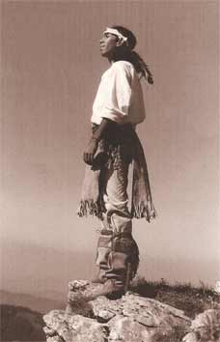
La naturaleza
del Trance

Slide 61
 “… es el acceso a una realidad alternativa, distinta a la realidad cotidiana en la que todos funcionamos" (Joan Townsed);
Joan B. Townsend. "Neochamanismo y el movimiento místico moderno“. En. Gary Doore (Editor). El viaje del chamán, curación, poder y crecimiento personal. Editorial Kairós, 1ra edición, 1989.

Slide 62
 “… es el acceso a las realidades no ordinarias” (Carlos Castaneda = Carlos César Salvador Arana Castañeda);

Slide 63
 “… es el acceso a los estados halotrópicos” (Michael Grof);

Slide 64
 “… es el acceso a los estados de percepción acrecentada” (Bárbara Brenan).
Brennan, Barbara Ann. Manos que curan. 1987.

Slide 65
Como característica general:
Entran en estado de trance a voluntad y controlan su duración.
Recuerdan siempre lo que ha sucedido durante el estado de disociación cuerpo-alma.
No pierden nunca el contacto con el paciente o la comunidad.

Slide 66
Como característica particular propia de cada cultura:
Establecen relaciones con los espíritus por medio de ascender al cielo o descender al inframundo o, convocar su presencia en el lugar de la curación.
Tienen poder para localizar y comunicarse con el alma de los enfermos, cuando ésta se halla fuera del cuerpo y pueden guiarla en el proceso de su reincorporación.
Tienen poderes para comunicarse con los espíritus de la naturaleza y los espíritus de los muertos.

Slide 67
Los medios a los que se recurre para entrar en trance son diversos:
 …
 …
 …
 …
 …
 …
…
…

Slide 68

Alucinógenos

Slide 69
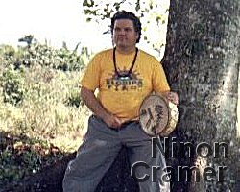
Alucinógenos
Tambores

Slide 70

Alucinógenos
Tambores
Danza

Slide 71
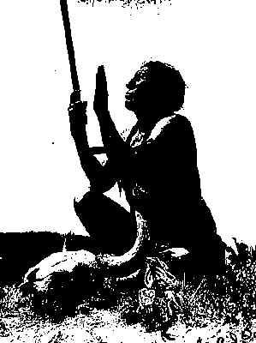
Alucinógenos
Tambores
Danza
Cánticos

Slide 72
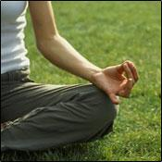
Alucinógenos
Dolor
Tambores
Danza
Cánticos

Slide 73
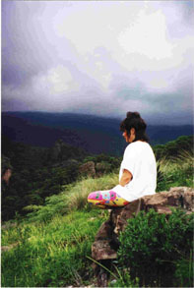
Alucinógenos
Dolor
Meditación
Tambores
Danza
Cánticos

Slide 74

Alucinógenos
Ayuno
Dolor
Meditación
Tambores
Danza
Cánticos

Slide 75

Alucinógenos
Ayuno
Dolor
Meditación
Privación
del sueño
Tambores
Danza
Cánticos

Slide 76
III. Las Plantas “Maestro”

Slide 77
Las plantas “maestro” son consideradas como sagradas y es a través de ellas que el “chamán” puede trascender la realidad y adquirir conocimiento.

Slide 78
"Las plantas tienen un espíritu y sus espíritus son inteligentes y tienen una gran misión y es la de ayudar... las llamadas plantas de poder o plantas Maestras, que en el desarrollo de la evolución, son plantas más evolucionadas, son grandes adiestradoras o adiestradores de lo que es la mente y la conexión con el espíritu." (Juan Ruiz Ñaupari).
Nota: Juan Ruiz Ñaupari: Chamán y psicólogo transpersonal peruano.

Slide 79
En las tradiciones médicas andino-amazónicas, los especialistas usan el poder de las plantas maestro para:
a) diagnosticar;
b) curar enfermedades;
c) ejercer sus capacidades adivinatorias;
d) comunicarse con los espíritus de la naturaleza;
e) comunicarse con los espíritus de los muertos;
f) comunicarse y adquirir conocimiento del espíritu de las plantas;
g) localizar y comunicarse con las almas de los enfermos cuando ésta se halla fuera del cuerpo y guiar el proceso de su reincorporación;
h) también, para hacer “daño”.

Slide 80
El contacto con lo sobrenatural en la costa y sierra norte y en la amazonía, se lleva a cabo a través de la ingesta de las llamadas plantas alucinógenas; en cambio, en las tradiciones quechua-aymara, este contacto no lo requiere

Slide 81
Michael Harner, señala que "el viaje chamánico" que emprenden algunos chamanes con la ayuda de las plantas alucinógenas, es en realidad "mucho menos numeroso” que los viajes que se emprenden apelando a otras técnicas.

Slide 82
En el caso nuestro, esto está corroborado por la realidad: son pocos o inexistentes los chamanes aymaras (yatiris o qolliris) o quechuas (paqos) que recurren a la utilización de plantas para entrar en trance. A este respecto, muchos autores han señalado que los chamanes comienzan a utilizar las plantas “maestro” cuando han perdido la facultad de llevar a cabo el vuelo chamánico, por otros medios.
Doore, Gary (compilador): El Viaje del Chamán: curación, poder y crecimiento personal, Kairós, Barcelona, 1998.

Slide 83
Las plantas maestro utilizadas por los sistemas médicos tradicionales se agrupan en tres tipos básicos:
a) las que tienen carácter psicoactivo (que inducen directamente a estados modificados de conciencia) como el Sanpedro (Trichocereus Pachanoi) o la Ayahuasca (Banisteriopsis caapi);

Slide 84
b) las que no poseen componentes psicoactivos, pero se manifiestan intensamente durante el trance o los sueños, como la Ushpawasha Sanango o el Chiric Sanango (Brunfelsia grandiflora);

Slide 85
c) las que, independientemente de los aspectos ya señalados, se utilizan como puente ritual para la comunicación con el mundo sobrenatural, como la coca (Erythroxylon coca) o el cacao (Theobroma cacao).

Slide 86
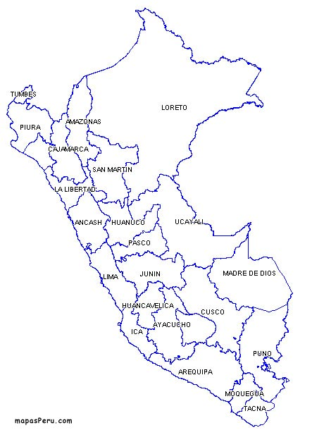
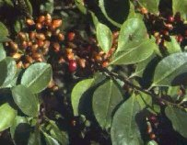
COCA
WILLKA

Slide 87
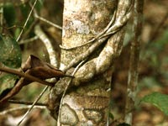
AYAHUASCA
COCA
WILLKA

Slide 88
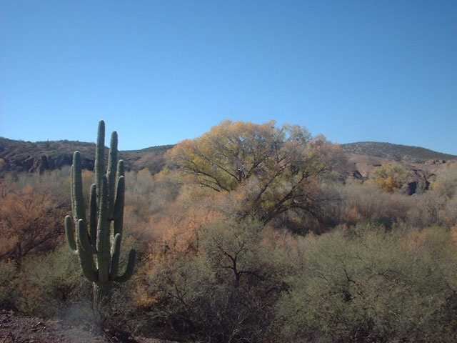
AYAHUASCA
SANPEDRO
COCA
WILLKA

Slide 89
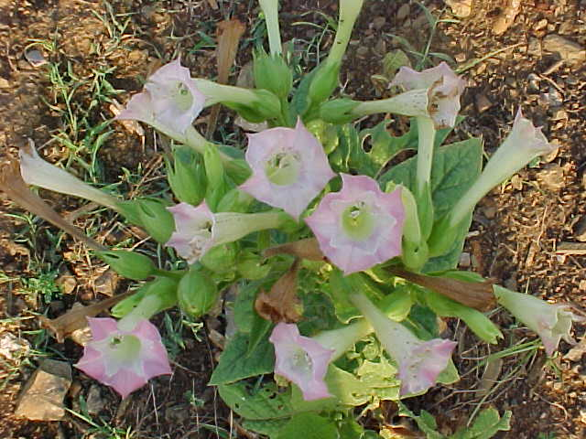
AYAHUASCA
SANPEDRO
COCA
TABACO
WILLKA

Slide 90

AYAHUASCA
SANPEDRO
COCA
TABACO
WILLKA

Slide 91
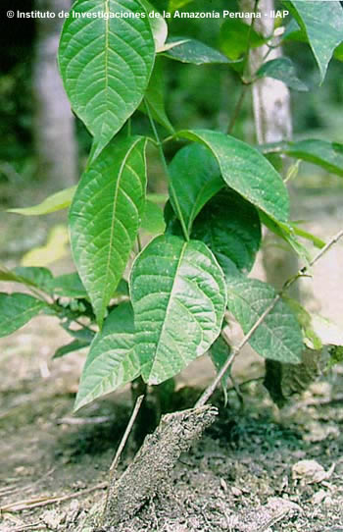
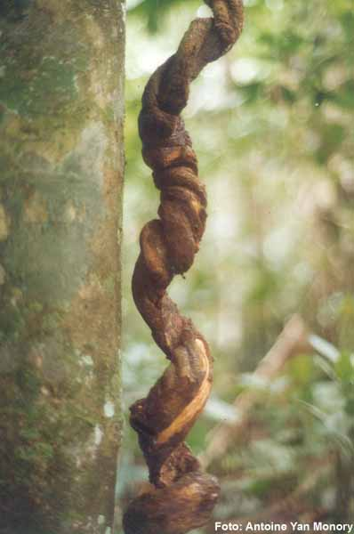
Ayahuasca: Banisteriopsis caapi

Slide 92
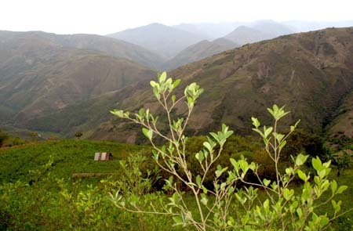
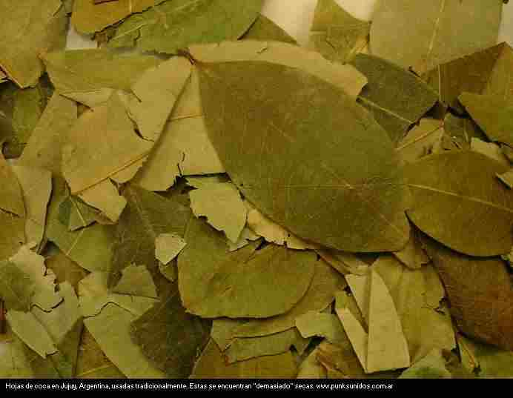
Coca

Slide 93
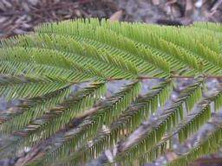
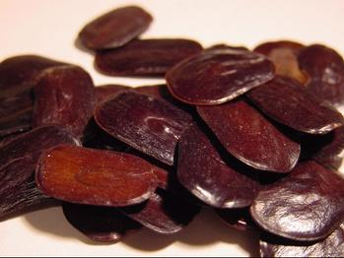
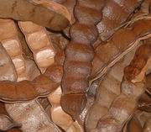

Willka

Slide 94
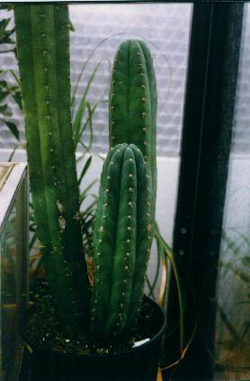
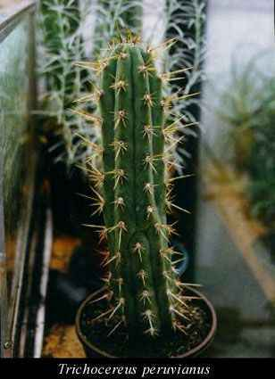
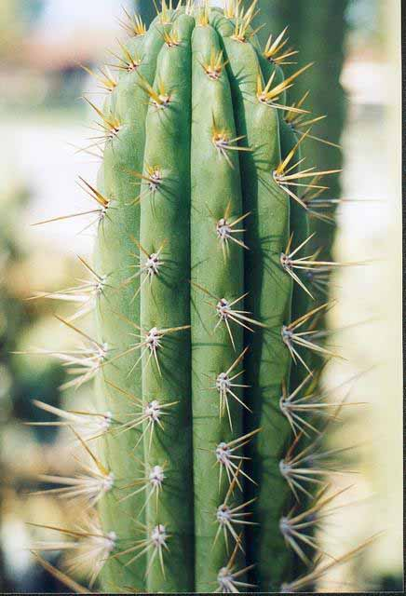
Trichocereus: [1] pachanoi, [2] perunianum, [3] cuzcoensis

Slide 95
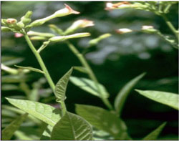
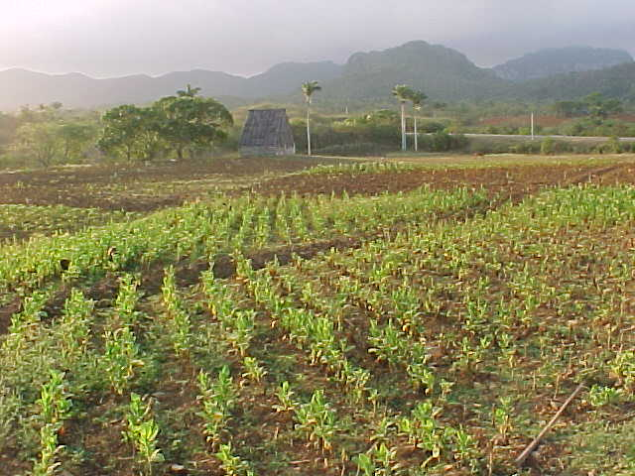
Tabaco

Slide 96

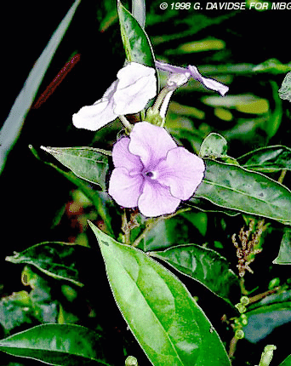
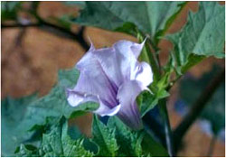
Tamamuri
Chiric sanango
Chamico

Slide 97


Sananguillo
Chacruma

Slide 98

Brugmansia: [1] versicolor, [2] suaveolens, [3] sanguinea 'Aurea', [4] sanguinea, [5] x candida y [6] arborea

Slide 99
IV. Los Especialistas y las Tradiciones Médicas Vigentes

Slide 100
Resumen: Tradiciones Médicas vigentes en el Perú
“Chamanismo”
De la Costa y Sierra Norte (Sanpedro)
De la Amazonía (Ayahuasca)
Curanderismo
3. “Brujeril” de la Costa Centro-Sur (En extinción)
4. Quechua
5. Aymara
Formas sincréticas
6. Curanderismo Quechua-Aymara de Cajamarca (Sanpedro)
7. Curandrismo Quechua-Lamisto (Ayahuasca)
8. Curanderismo Urbano (Todas las tradiciones)

Slide 101
Los especialistas
de la Costa y Sierra Norte

Slide 102




Slide 103
 | CHAMANISMO | CURANDERISMO
1. Los que curan | 1. Chamán | 1. Curandero (Mágico religioso)
 | 2. Curandero (herbolario)
 |  | 2. Especialistas - Yerberos, Curiosos - Rezadores o Santiguadores - Parteras o Comadronas - Hueseros
2. Los que diagnostican | 1. Rastreador: Especialista Visionario | 1. Cartomántico 2. Sobador (huevo) 3. Sobador (cuy)
3. Los que hacen “daño” | 1. Brujo, Hechicero, Malero. | 1. Brujo, Hechicero, Malero.

Slide 104
Los especialistas de la Amazonía

Slide 105






Slide 106
Grupo Etno-linguistico Shipibo-Conibo del Río Ucayali
1. Los que curan: Shaman-curandero | MURAYA: Especialista que ha alcanzado la perfección que le permite entrar en contacto con el mundo sobrenatural aún sin la ingestión de las plantas maestro.
 | ONÁNYA o Ayahuasquero: Especialista que tiene la capacidad para entrar en contacto con el mundo sobrenatural a través de la ingestión de las plantas maestro, curar enfermedades de origen natural y sobrenatural, encontrar objetos perdidos y atraer la buena suerte.
2. Los que curan: Curandero | RAOMI o Herbolario: Especialista que tiene conocimiento de las propiedades, preparación y uso de las plantas medicinales. Cura enfermedades de orden natural.
3. Los que hacen “daño”: Shaman-brujo | Yobé, yóbecan, shitanero, brujo o hechicero: Especialista que tiene el mismo grado de preparación que un Meraya y que usa sus conocimientos para hacer “daño” a solicitud de las personas que buscan venganza.

Slide 107
Los especialistas Aymaras

Slide 108




Slide 109


Slide 110
Especialistas de la Religión
1. Yatiri, hatun pacco: | Maestro: control y garantía de la moralidad de la comunidad. Predice el futuro. Diagnostica enfermedades mediante la interpretación de las entrañas de los animales.
 | Sacerdote: Actúa como guía en la oración. Tiene a su cargo los rituales de “crisis de vida”: casa, siembra, cosecha, ritos de pasaje.
2. Paqo, pac'o, pacco, pak'o, pakko: | Espiritista, curandero, adivino, mago y sacerdote: Hace los “pagos” a las divinidades. Quema la “salud mesa”.
3. Laiqa, layqa, laika, laica, laicca, laikasiri: | Brujo, hechicero: Realiza y contrarresta hechizos; predice el futuro y cura las enfermedades del espíritu.

Slide 111
Especialistas de la medicina
1. Qolliri, k'amilis, ccamiles: | Médico: Encargado de los rituales de “compensación”: enfermedad, peleas, malos sentimientos, muerte, aborto, relámpagos. Especialista en la cura de enfermedades de origen natural. Las de origen sobrenatural las cura con ayuda y la intervención del Yatiri.
2. Thaliri: | Especialista en enfermedades psicosomáticas.
3. Especialistas: | 1. Usuiri, phiscuri: Partero. 2. Chuyma phiscuntiri: El que arregla el corazón. 3. Anim aipjjatiri, jan ajayu: El que devuelve el alma. 4. Qaquri: El que soba. 5. Huesero. 6. Surtiyiri: El que arroja la suerte.

Slide 112
 | Religión | Medicina
1. Los que diagnostican y previenen la enfermedad | 1. Yatiri, hatun pacco.
 | 2. Paqo, pac'o, pacco, pak'o, pakko.
2. Los que curan |  | 1. Qolliri, k'amilis, ccamiles.
 |  | 2. Thaliri.
 |  | 3. Especialistas.
3. Los que hacen y contrarrestan el “daño” | 3. Laiqa, layqa, laika, laica, laicca, laikasiri:

Slide 113
Los especialistas Quechuas

Slide 114




Slide 115

Distribución geográfica de las principales divisiones de la familia quechua

Slide 116
Especialistas de la salud
1. Los que hablan con los dioses | 1. Kuraq akulleq: Hanaq qawaq; Kamaq waqeaq. | P A Q O S
 | 2. Alto misayoq: Tiene el poder de llamar y hablar con los Apus y la Pachamama.
2. Los que curan | 1. Runa hampeq: Convoca a los Apus locales.
 | 2. Pampa misayoq: Especialista en “pagos”.
 | 3. Especialistas: Maycha, Huesero, Wachachiq, Qaqupaq.
3. Los que adivinan | Watoq: Wishch’oq (coca), Cartomanticos (cartas).
4. Los que hacen daño | 1. Layqa – ch’eqmi

Slide 117
Apéndice:
Área de Influencia de las Tradiciones Médicas

Slide 118
DEPARTAMENTO | “CHAMANISMO” |  | CURANDERISMO
 | COSTA/SIERRA NORTE | AMAZONICO | QUECHUA | AYMARA
AMAZONAS
ANCASH
APURIMAC
AREQUIPA
AYACUCHO
CAJAMARCA
CUSCO
HUANCAVELICA
HUANUCO
ICA
JUNÍN
LA LIBERTAD
LAMBAYEQUE
LIMA-CALLAO
LORETO
MADRE DE DIOS
MOQUEGUA
PASCO
PIURA
PUNO
SAN MARTÍN
TACNA
TUMBES
UCAYALI

